Slide 1
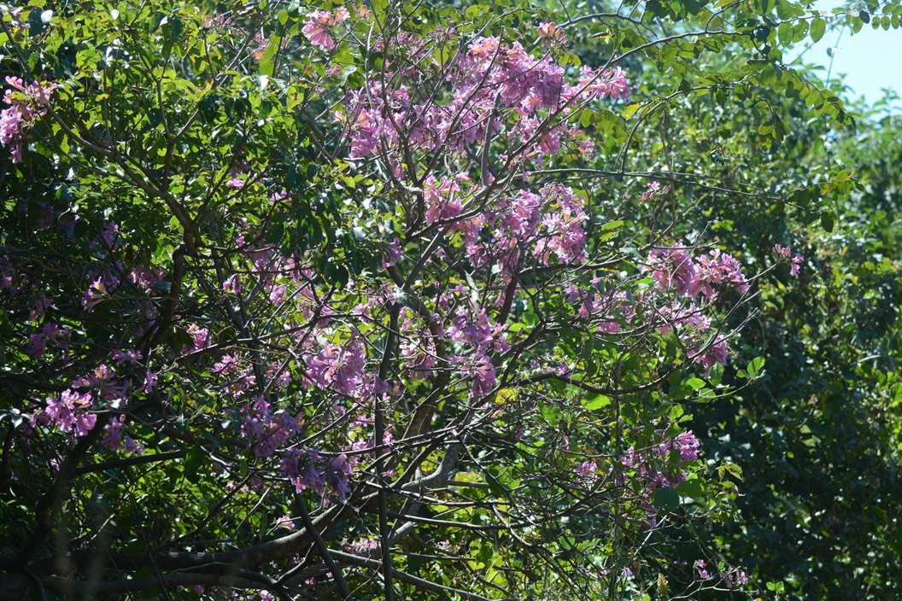
GUIA DE BOAS PRÁTICAS COM O MEIO AMBIENTE

Slide 2



Por causa de uma consciência bíblico-cristã (ortopraxia) e por uma questão ética educacional a ACEV e a ACEV Social, através de suas igrejas, projetos, líderes, membros e voluntários, se compromete em contribuir com a preservação do meio ambiente.
Créditos: Reserva Verdes Pastos, 2020

Slide 3

Coleta seletiva:
Evite a degradação ambiental destinando os materiais recicláveis para catadores e ou cooperativas que sobrevivem da reciclagem.

Slide 4
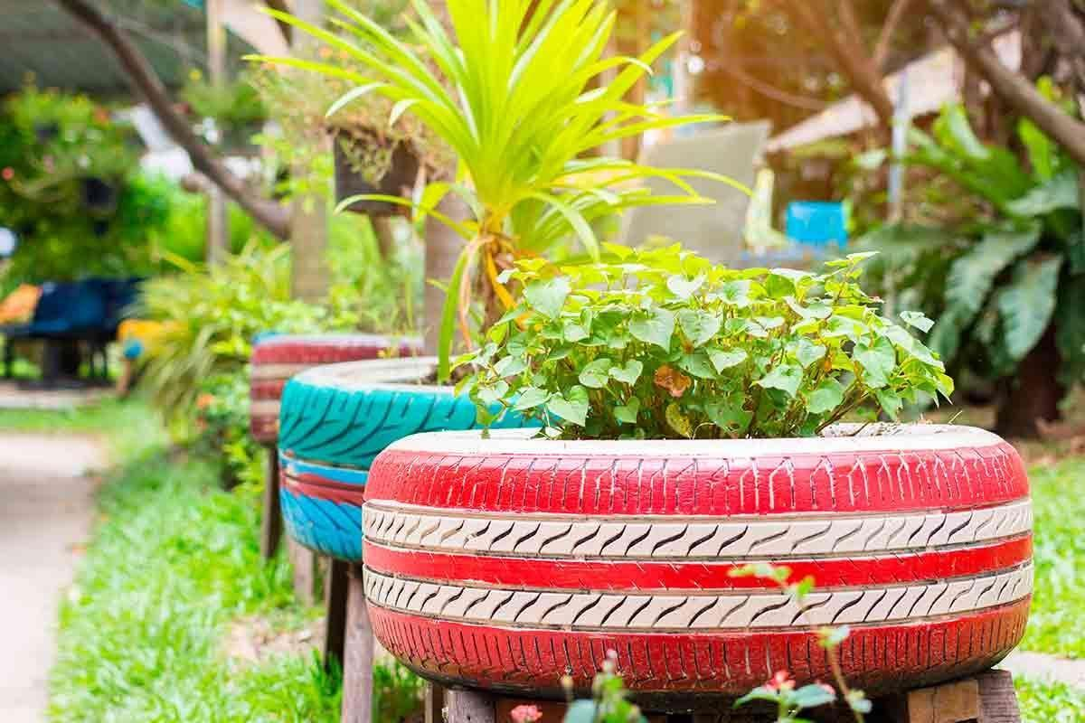
Reutilização de materiais:
Transforme o seu lixo em algo útil para seu cotidiano.

Slide 5

Aquisição e uso de materiais reutilizáveis: Dê preferências a compra de produtos
reutilizáveis.

Slide 6

Não jogue lixo na rua: Não devemos jogar lixo na rua, uma vez que ele pode entupir bueiros e causar inundações.

Slide 7
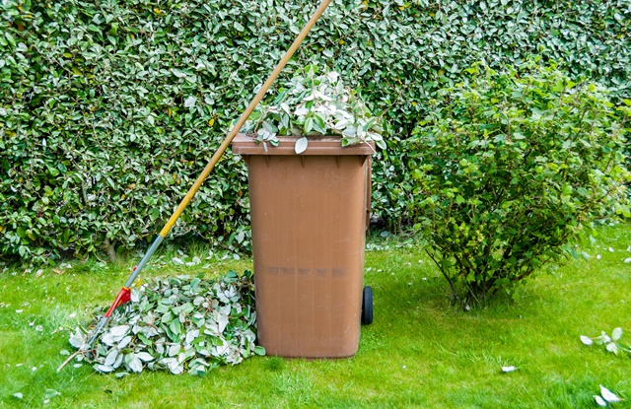
Não jogue lixo no campo:
Nos sítios e comunidades rurais, onde não existe coleta pública dos resíduos sólidos uma alternativa é escavar uma vala, jogar o lixo dentro
por um determinado período e queimar.

Slide 8

Economia de energia:
Na cidade ou no campo existem diversas alternativas e economizar energia de forma que tanto nossas finanças quanto o meio ambiente sejam beneficiados.

Slide 9

Prefira os eletrodomésticos com selo PROCEL:
Eles apresentam melhor desempenho energético, logo, economizam o consumo de energia.

Slide 10

Arquitetura ambiental:
Ao planejar construir desenvolva projetos que consideram padrões de boas práticas ambientais.

Slide 11

Diminua o uso de descartáveis:
Campanhas como “adote um copo” e o não uso de canudos, ajudam na diminuição do uso desses produtos.

Slide 12
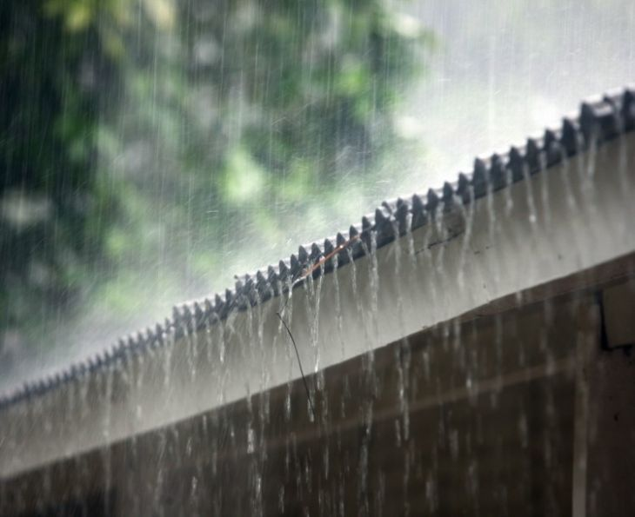
Captação e o aproveitamento da água da chuva:
A água da chuva pode ser utilizada para tarefas domésticas, ajudando também a diminuir a sua fatura mensal de consumo.

Slide 13

Evite o desperdício de água:
Existem inúmeras estratégias que podem ser adotadas para economia hídrica em nossos lares, espaços, igrejas e projetos.

Slide 14

Troque sacolas plásticas por sacolas retornáveis:
O uso dessas sacolas reduz a quantidade de plástico descartada no meio ambiente.

Slide 15

Consumo consciente:
Na hora de comprar, reflita se você realmente precisa daquele produto.

Slide 16
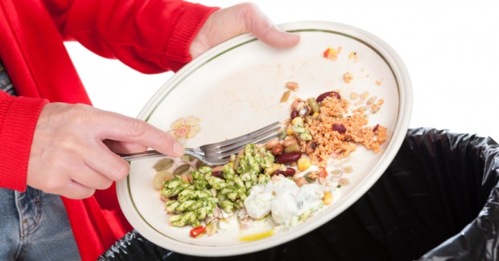
Evite o desperdício de comida:
Coloque em seu prato somente aquilo que você sabe que irá consumir.

Slide 17
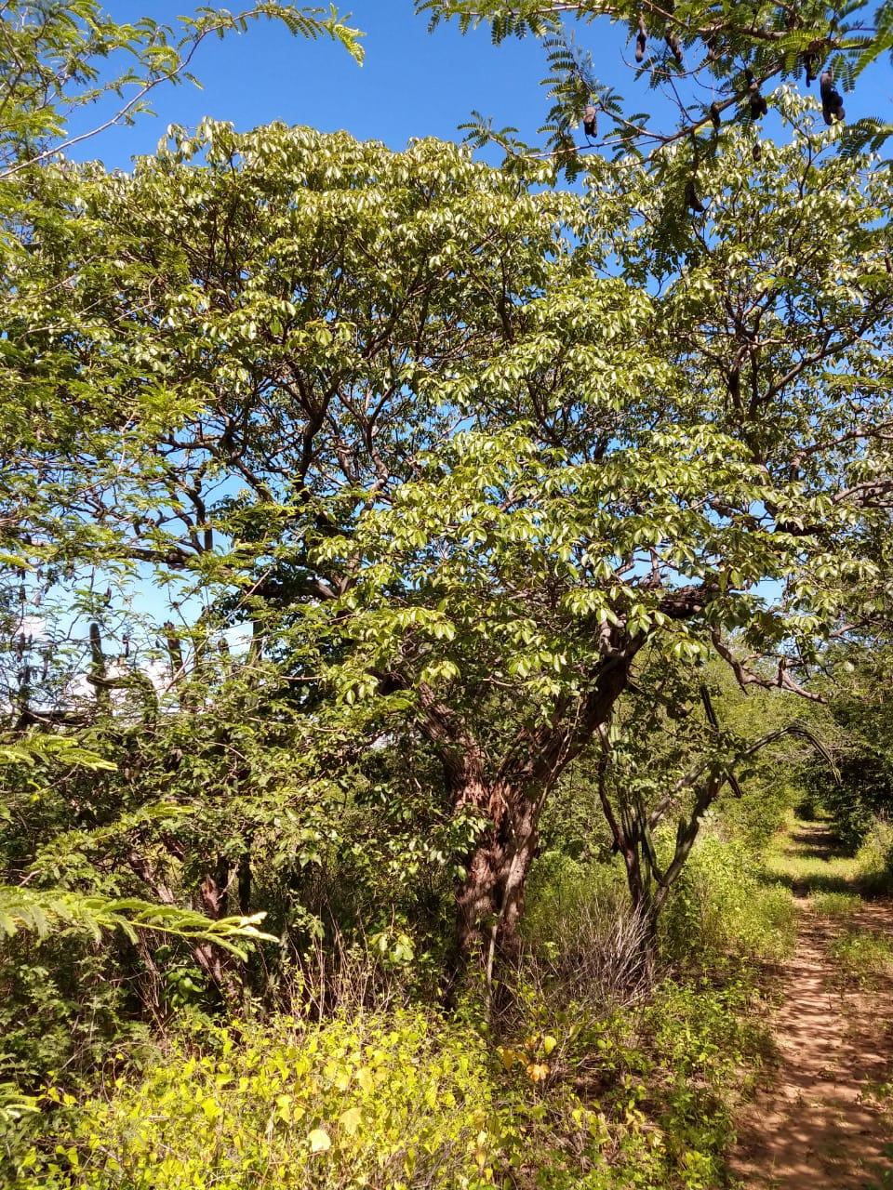
Plante árvores:
Elas contribuem para purificação do ar, conservação da água e restauração da
capacidade produtiva do solo. Além disso, árvores e plantas deixam os ambientes mais frescos, bonitos e agradáveis.
Créditos: Reserva Verdes Pastos, 2020

Slide 18
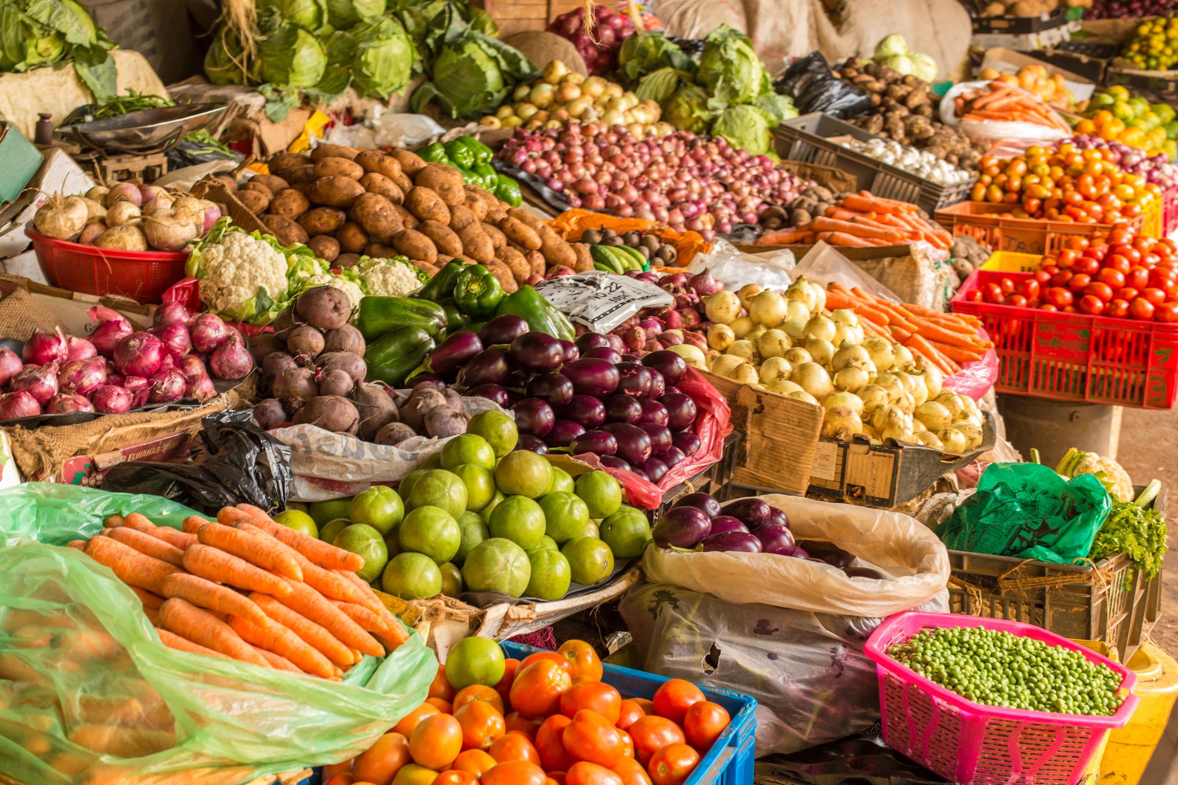
Adquira produtos orgânicos:
Fortaleça a economia do seu município e opte por consumir produtos da agricultura familiar produzidos sem uso de agrotóxicos.

Slide 19

Exerça seus direitos ambientais:
Sempre que perceber a violação de leis ambientais denuncie às autoridades competentes.

Slide 20

Conselho Municipal de Meio Ambiente: Incentive e apoie a inserção de membros da igreja nos diferentes conselhos municipais.

Slide 21
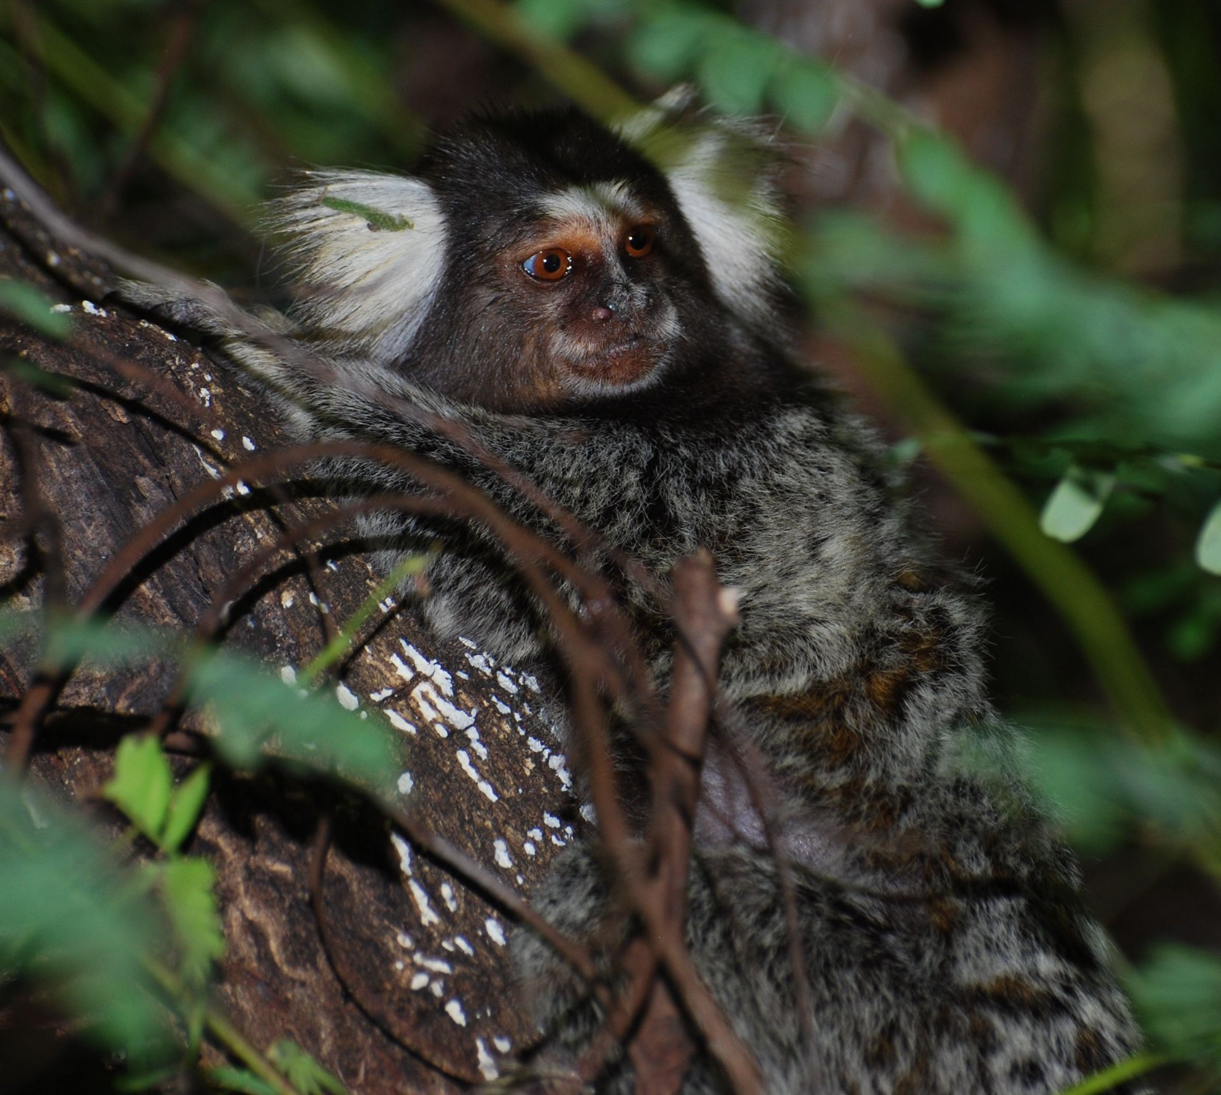
Celebre a semana do meio ambiente:
Desenvolva atividades
relacionadas ao meio ambiente nos projetos da igreja local e nos cultos semanais.
Créditos: Reserva Verdes Pastos, 2020

Slide 22
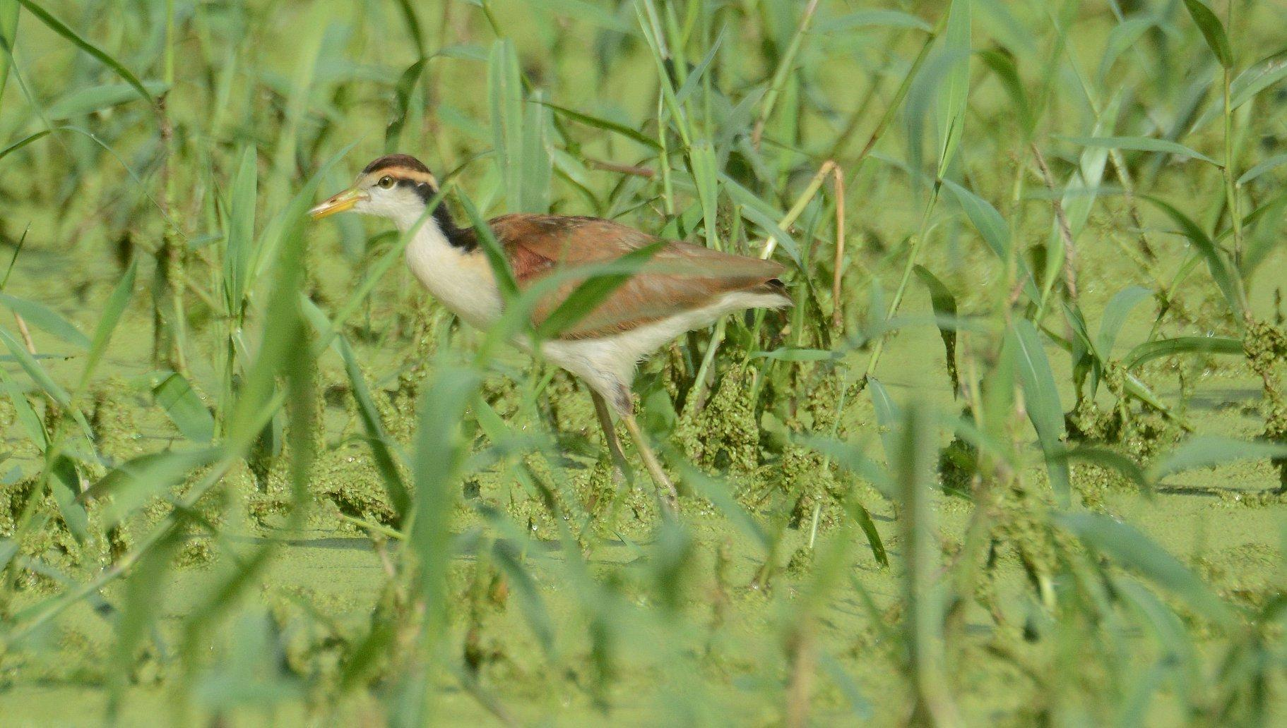
Momento ambiental:
Insira na programação da sua igreja atividades que levem ao cristão a refletir acerca de sua responsabilidade ambiental.
Créditos: Reserva Verdes Pastos, 2020

Slide 23

Lixo zero para igrejas e eventos - Buscar objetivamente diminuir até zerar o lixo nas áreas dos templos, espaços para cultos, reuniões, congressos, acampamentos, etc.

Slide 24
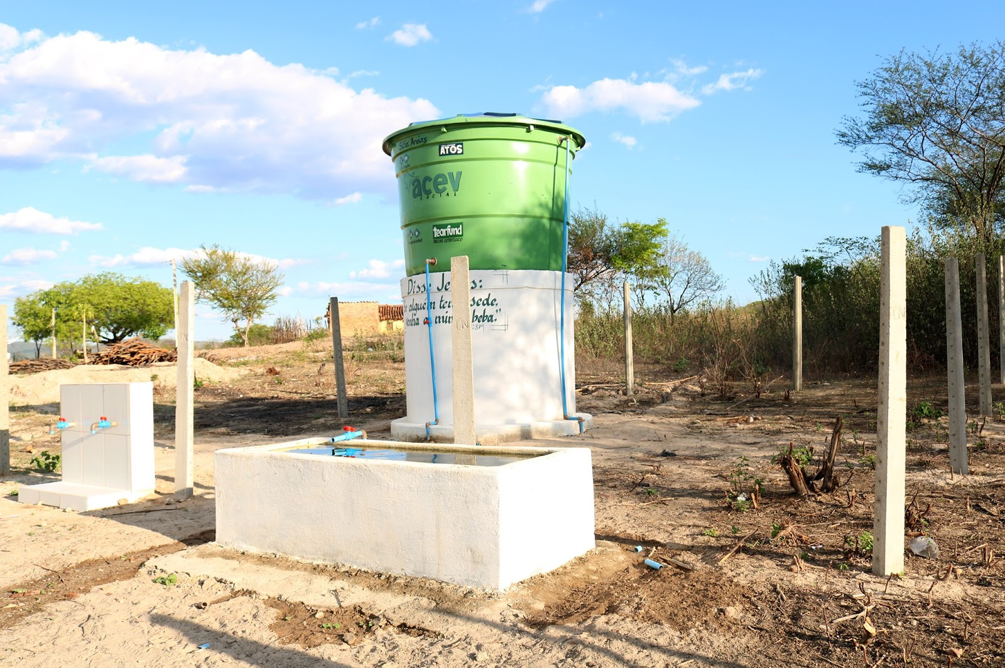
Projetos e meio ambiente:
Todos os projetos desenvolvidos pela ACEV/ACEV Social devem observar as boas práticas ambientais contidas neste guia.
Créditos: Reserva Verdes Pastos, 2020

Slide 25

Discipulado e meio ambiente:
Inserir no discipulado de cada igreja local as informações contidas neste guia, bem como conteúdo bíblico que oriente o cristão a preservar o meio ambiente.

Slide 26
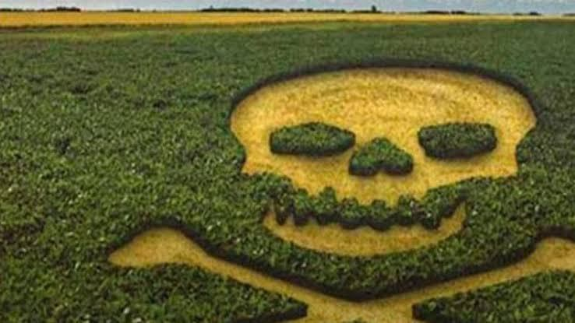
Não ao uso de agrotóxicos:
Utilizar defensivos naturais em suas plantações.

Slide 27

Desmatamento:
A natureza deve ser preservada. Para o cultivo de plantas e criação de animais, observe as orientações dos órgãos reguladores e os princípios bíblicos.

Slide 28
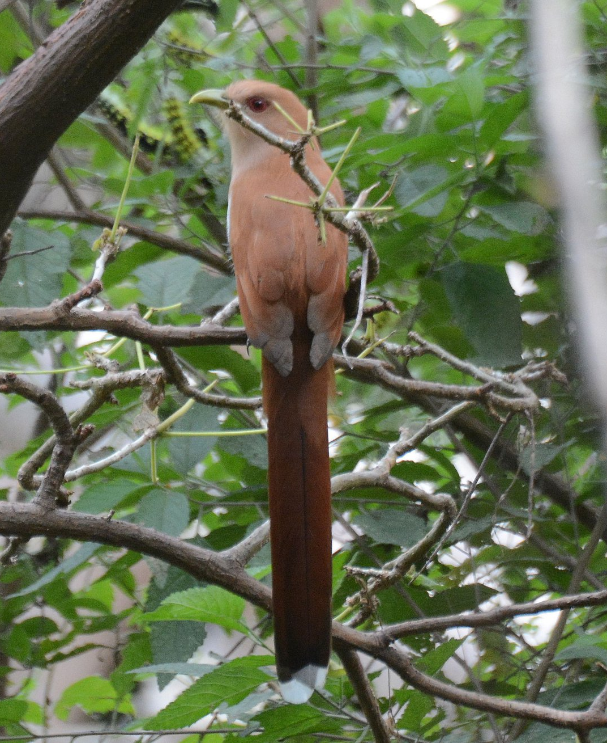
Gaiola zero:
A ACEV recomenda o não uso de gaiolas e o aprisionamento de
pássaros pelos seus líderes, membros de igrejas e beneficiários de projetos.
Créditos: Reserva Verdes Pastos, 2020

Slide 29
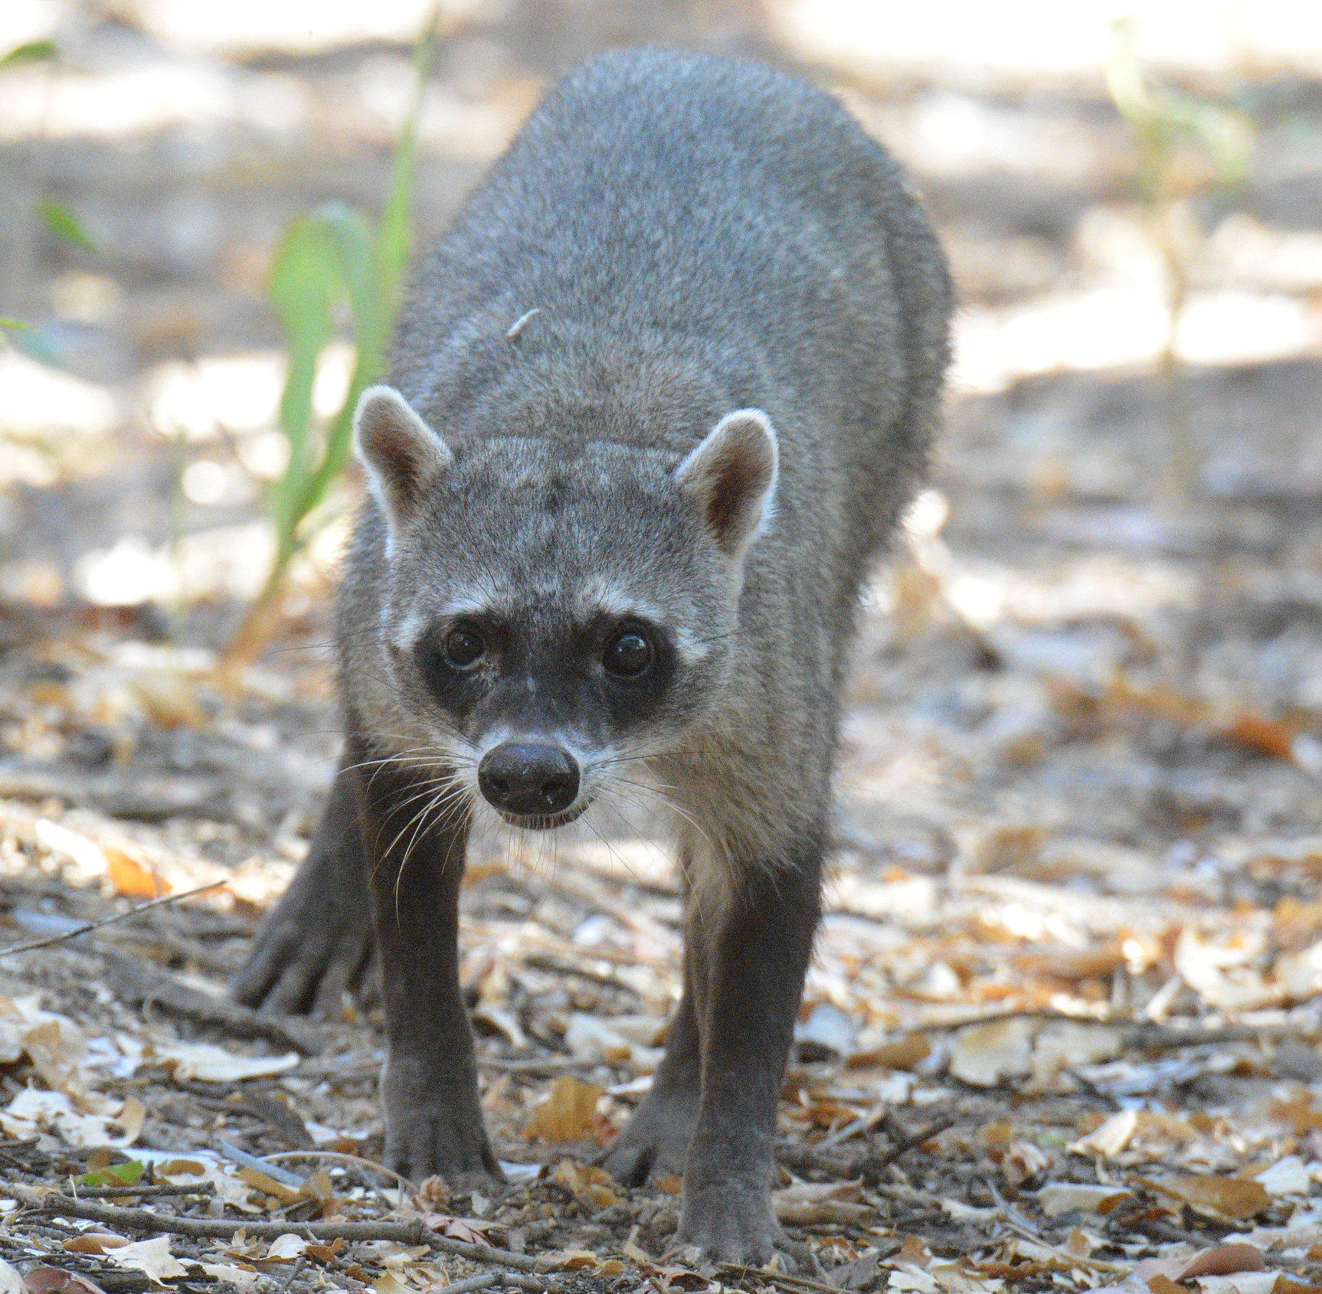
Proteção aos animais e caça:
A ACEV recomenda que seus líderes e membros não devem praticar nenhum tipo de caça predatória e esportiva. A caça é tolerável quando da necessidade para alimentação, quando não há outra alternativa.
Créditos: Reserva Verdes Pastos, 2020

Slide 30
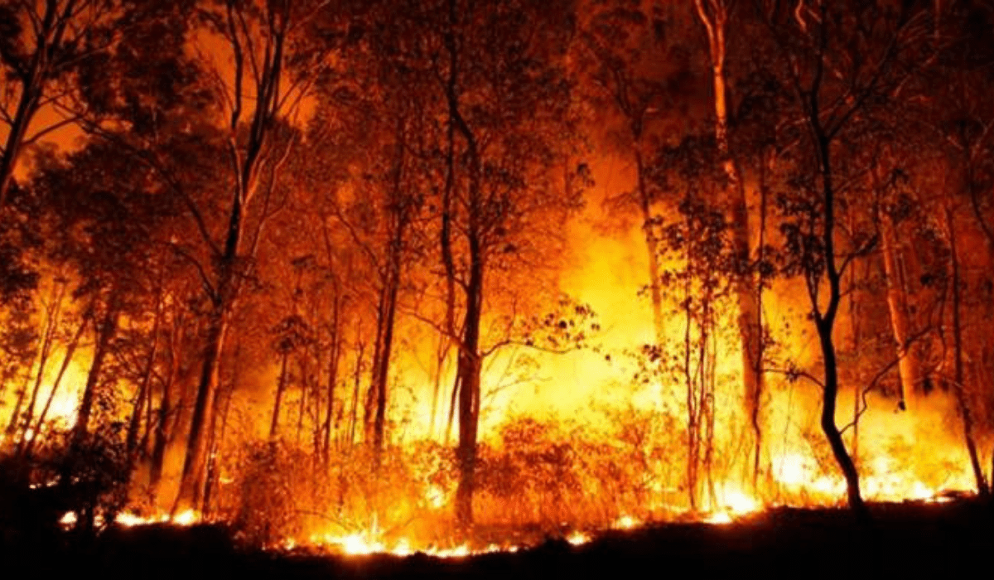
Queimadas:
Não degradar o meio ambiente com queimadas.

Slide 31

Economia restaurativa e circular:
Opte por restaurar o que for possível para o seu próprio uso e ou doação.

Slide 32
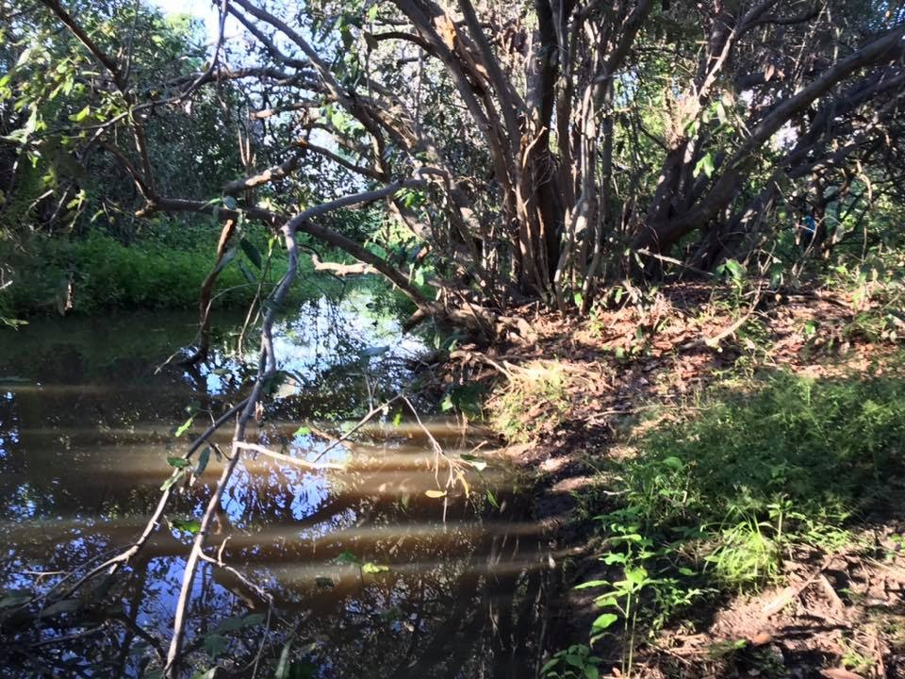
Caminhe, contemple a natureza, ame a criação: “Olhem os passarinhos... Olhem como crescem os lírios do campo... nem o rei Salomão, em toda a sua glória, jamais
se vestiu como um deles” (Mateus 6:26;28-29).
Créditos: Reserva Verdes Pastos, 2020

Slide 33
Para meditação:
Gênesis 1: 28-30;
Deuteronômio 20:10-20;
Deuteronômio 22;23;
Levíticos 25;
Salmo 1;
Isaías 11;
Isaías 55: 12-13;
Isaías 61: 1-3;

Slide 34
Para meditação:
Ezequiel 34:26-28;
Salmo 84: 1-4;
Mateus 6:25-34; João 1: 1-4;
Hebreus 1:1-4 ; Efésios 1:1-10; Colossenses 1:15-20;
Romanos 8:19-22.

